Slide 1



菜鸟商城
Ivan
QQ群：
新浪官博：
菜鸟窝-Android③： 109244103
菜鸟窝-Android④：193794648
菜鸟窝-Android⑤：220480864
菜鸟窝-Android⑥：184294148
http://weibo.com/cniao55
腾讯官博：
http://t.qq.com/cniao5
官方微信
视频版权归 菜鸟窝 (http://www.cniao5.com) 所有

Slide 2
讲师介绍
名字： Ivan
处女作品：《新浪微博实战课程》
下载量：约5千万 学习量：7千万
入职：UC YY 腾讯 PPS …
http://www.cniao5.com

Slide 3
1.用 FragmentTabHost 实现底部菜单
1.FragmentTabHost 用法
2.Selector 背景选择器
3.底部菜单的几种实现方式
http://www.cniao5.com

Slide 4

FragmentTabHost
TabSpec
Indicator
ImageView
View
TextView

Slide 5
FragmentTabHost用法
1. Activity 要继承 FragmentActivity
2.调用setup() 方法
3.添加 TabSpec
http://www.cniao5.com

Slide 6
Selector背景选择器
在Android开发过程中，经常对View的背景在不同的 状态 (正常、按下，选中… )下设置不同的 背景 ，增强用户体验。
http://www.cniao5.com

Slide 7
Selector的状态
1.android:state_pressed="true/false"
    true:表示按下状态下使用，false:表示非按下状态下使用。
2.android:state_focused="true/false"
    ture:表示聚焦状态使用（例如使用滚动球/D-pad聚焦Button），false:表示非聚集状态下使用。
3.android:state_selected="true/false"
    true:表示被选中状态下使用，false:表示非选中下使用
4.android:state_active="true/false"
    true:表示可勾选状态时使用，false:表示不可勾选状态下使用
5. android:state_checkable="true/false"
    true:表示勾选状态下使用，false:表示非勾选状态使用
http://www.cniao5.com

Slide 8
Selector的状态
6.android:state_checked="true/false"
    true:表示勾选状态下使用，false:表示非勾选状态使用
7. android:state_enabled="true/false"
    true:表示可用状态使用（能接收触摸/点击事件），false:表示不可用状态使用
8. android:state_window_focused="true/false"
    true:表示应用程序窗口有焦点时使用（应用程序在前台），false:表示无焦点时使用
http://www.cniao5.com

Slide 9
底部菜单的几种实现方式
TabHost+Activity
RadioButton +Fragment
FragmentTabHost+Fragment
http://www.cniao5.com

Slide 10
2. ToolBar 的基本使用
1.什么是ToolBar
2.ToolBar 的一些重要属性
3.如何使用ToolBar
http://www.cniao5.com

Slide 11
什么是ToolBar
toolbar 是 android 5.0 引入的一个新控件，可以理解为是ActionBar的升级版，大大扩展了Actionbar，使用更灵活，不像actionbar那么固定，Toolbar更像是一般的View元素，可以被放置在view树体系的任意位置，可以应用动画，可以跟着scrollView滚动，可以与布局中的其他view交互
http://www.cniao5.com

Slide 12
什么是ToolBar
<android.support.v7.widget.Toolbar
android:id="@+id/toolbar"
android:layout_width="match_parent"
android:layout_height="wrap_content"
android:minHeight="?attr/actionBarSize"
android:background="?attr/colorPrimary"
>
</android.support.v7.widget.Toolbar>
http://www.cniao5.com

Slide 13
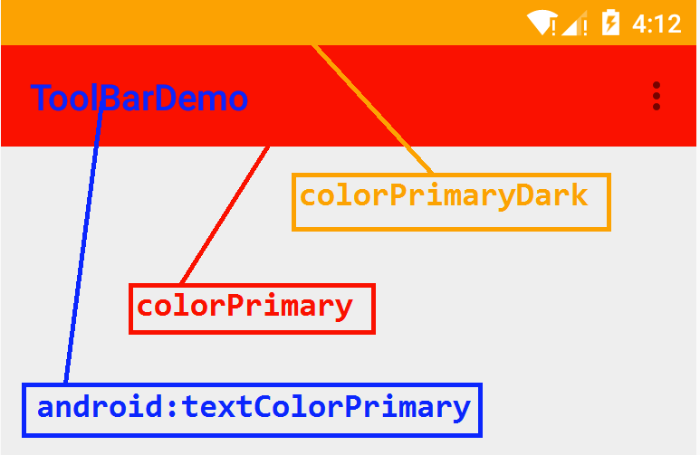
ToolBar 的一些重要属性
xml style属性：
colorPrimaryDark：状态栏的颜色（可用来实现沉浸效果）
colorPrimary: Toolbar的背景颜色 （xml中用android:background=”?attr/colorPrimary”指定）
android:textColorPrimary：Toolbar中文字的颜色，设置后Menu Item的字体颜色也会跟随
colorAccent：EditText正在输入时，RadioButton选中时的颜色
http://www.cniao5.com

Slide 14
ToolBar 的一些重要属性
xml 属性：
app:title=”App Title”：Toolbar中的App Title
app:subtitle=”Sub Title” ：Toobar中的小标题
app:navigationIcon=”@android:drawable/ic_menu_sort_by_size” ： 导航图标（注意和Logo的区别）
http://www.cniao5.com

Slide 15
如何使用ToolBar
主题样式设置
Navigation 处理
Menu 处理
http://www.cniao5.com

Slide 16
自定义ToolBar
原生ToolBar
自定义ToolBar
http://www.cniao5.com

Slide 17
酷炫自动轮播广告
AndroidImageSlider
基本使用
事件监听
架构分析
http://www.cniao5.com

Slide 18
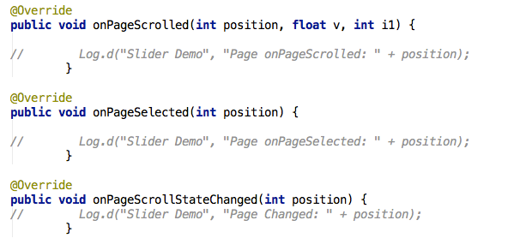
事件监听 - onPageChangeListener
http://www.cniao5.com

Slide 19
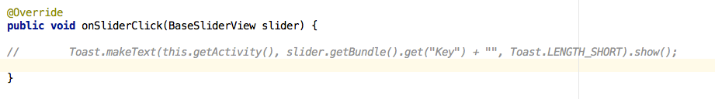
事件监听 - onSliderClickListener
http://www.cniao5.com

Slide 20
架构分析
onPageChangeListener
onSliderClickListener
SliderLayout
SliderView
PageIndicator
6 styles
DefaultSliderView
TextSliderView
15 effects
Transition effects
Animation
http://www.cniao5.com

Slide 21
RecyclerView 详细介绍
RecyclerView 是什么
RecyclerView 的用法
http://www.cniao5.com

Slide 22
RecyclerView 是什么
RecyclerView是一种新的视图组，目标是为任何基于适配器的视图提供相似的渲染方式。该控件用于在有限的窗口中展示大量数据集，它被作为ListView和GridView控件的继承者。RecyclerView高度解耦，异常灵活，通过设置不同LayoutManager，ItemDecoration , ItemAnimator实现令人想象不到的效果
http://www.cniao5.com

Slide 23
RecyclerView 的用法
1.Datas: 要显示的数据
2.Adapter：适配器，绑定数据集
3.ViewHolder：根据当前的数据保存视图
4.LayoutManager：布局管理器。决定item如何摆放
5.ItemDecoration：勉强理解为item装饰器，可以美化item
6. ItemAnimator：动画（当item被增加，删除，重新摆放时动画才有效）。
7. Listener： 事件。RecyclerView 本身不提供OnItemClickListener 等事件
http://www.cniao5.com

Slide 24
Adapter
继承 RecyclerView.Adapter
要重写的方法
// 创建ViewHolder ,相当于ListVie Adapter 的getView 方法
public ViewHolder onCreateViewHolder(ViewGroup viewGroup, int i) {
return null;
}
// 数据绑定
public void onBindViewHolder(ViewHolder viewHolder, int i) {
}
// 数据的长度
public int getItemCount() {
return 0;
}
http://www.cniao5.com

Slide 25
ViewHolder
继承 RecyclerView.ViewHolder
要重写的方法
class ViewHolder extends RecyclerView.ViewHolder{
public ViewHolder(View itemView) {
super(itemView);
// 绑定控件
}
}
http://www.cniao5.com

Slide 26
LayoutManager
LinearLayoutManager
    线性布局，LayoutManager的实现类，类型包括Vertical和Horizontal
GridLayoutManager
    格子布局，继承自LinearLayoutManager，实现效果类似GridView
StaggeredGridLayoutManager
    交错的格子布局，同样也是LayoutManager的实现类，类型包括Vertical和Horizontal，与GridLayoutManager很相似，不过是交错的格子，也就是宽高不等的格子视图，类似瀑布流的效果
http://www.cniao5.com

Slide 27
ItemDecoration
1.继承 RecyclerView.ItemDecoration
2. 重要方法：
//在itemView绘制完成之前调用，也就是说此方法draw出来的效果将会在itemView的下面
public void onDraw(Canvas c, RecyclerView parent, RecyclerView.State state) {
super.onDraw(c, parent, state);
}
//与onDraw相反，draw出来的效果将叠加在itemView的上面
public void onDrawOver(Canvas c, RecyclerView parent, RecyclerView.State state) {
super.onDrawOver(c, parent, state);
}
//算通过配置outRect来设置itemView的inset边界，相当于设置itemView的margin
public void getItemOffsets(Rect outRect, View view, RecyclerView parent, RecyclerView.State state) {
super.getItemOffsets(outRect, view, parent, state);
}
http://www.cniao5.com

Slide 28
ItemAnimator
1.继承 RecyclerView.ItemAnimator
2. 提供默认的Animator：DefaultItemAnimator
3.github 开源
https://github.com/gabrielemariotti/RecyclerViewItemAnimators
http://www.cniao5.com

Slide 29
notifyDataChange
notifyDataSetChanged() 弃用
notifyItemChanged(int position)
notifyItemInserted(int position)
notifyItemMoved(int fromPosition, int toPosition)
notifyItemRemoved(int position)
//range系列，多个item的操作
notifyItemRangeChanged(int positionStart, int itemCount)
notifyItemRangeInserted(int positionStart, int itemCount)
notifyItemRangeRemoved(int positionStart, int itemCount)
http://www.cniao5.com

Slide 30
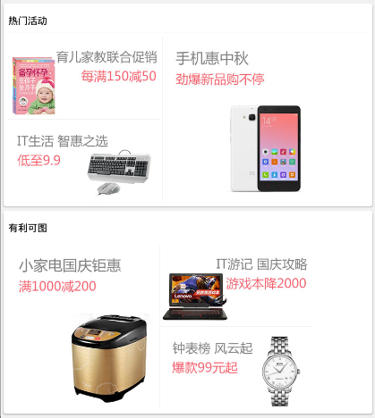
主页商品分类
http://www.cniao5.com

Slide 31
CardView 属性
  <attr name="cardBackgroundColor" format="color" /><!-- 背景色 -->
<attr name="cardCornerRadius" format="dimension" /><!-- 边缘弧度数 -->
<attr name="cardElevation" format="dimension" /> <!-- 高度 -->
<attr name="cardMaxElevation" format="dimension" /> <!-- 最大高度 -->
<!-- 设置内边距 设置内边距，v21+的版本和之前的版本仍旧具有一样的计算方式-->
<attr name="cardUseCompatPadding" format="boolean" />
<!-- 在v20和之前的版本中添加内边距，这个属性是为了防止卡片内容和边角的重叠 -->
<attr name="cardPreventCornerOverlap" format="boolean" />
http://www.cniao5.com

Slide 32
CardView 属性
<!-- 下面是卡片边界距离内部的距离-->
<attr name="contentPadding" format="dimension" />
<attr name="contentPaddingLeft" format="dimension" />
<attr name="contentPaddingRight" format="dimension" />
<attr name="contentPaddingTop" format="dimension" />
<attr name="contentPaddingBottom" format="dimension" />
http://www.cniao5.com

Slide 33
okHttp 的使用
Android 中网络请求的进化
okHttp 是什么
okHttp 的基本用
http://www.cniao5.com

Slide 34
HttpURLConnection
Apache HTTP Client
Volley
okHttp
http://www.cniao5.com

Slide 35
okHttp 是什么
项目地址：https://github.com/square/okhttp
Android为我们提供了两种HTTP交互的方式： HttpURLConnection 和 Apache HTTP Client，虽然两者都支持HTTPS，流的上传和下载，配置超时，IPv6和连接池，已足够满足我们各种HTTP请求的需求。但更高效的使用HTTP可以让您的应用运行更快、更节省流量。而OkHttp库就是为此而生。
OkHttp是一个高效的HTTP库:
1.支持 SPDY ，共享同一个Socket来处理同一个服务器的所有请求
2.如果SPDY不可用，则通过连接池来减少请求延时
3.无缝的支持GZIP来减少数据流量
4. 缓存响应数据来减少重复的网络请求
OkHttp会从很多常用的连接问题中自动恢复。如果您的服务器配置了多个IP地址，当第一个IP连接失败的时候，会自动尝试下一个IP。OkHttp还处理了代理服务器问题和SSL握手失败问题。
使用 OkHttp 无需重写您程序中的网络代码。OkHttp实现了几乎和java.net.HttpURLConnection一样的API。如果您用了 Apache HttpClient，则OkHttp也提供了一个对应的okhttp-apache 模块。
http://www.cniao5.com

Slide 36
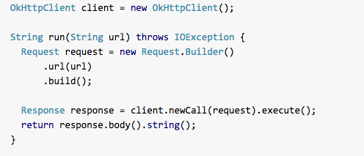
Http Get
OkHttpClient 客户端对象
Request是OkHttp中访问的请求，
Builder是辅助类。
Response即OkHttp中的响应。
http://www.cniao5.com

Slide 37
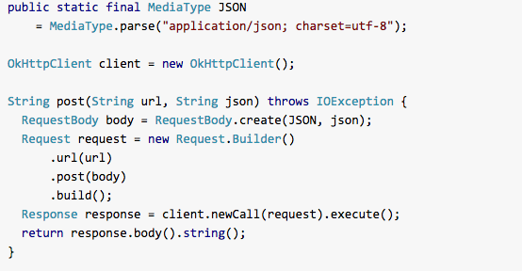
Http POST （JSON）
MediaType 数据类型
RequestBody 请求数据
http://www.cniao5.com

Slide 38
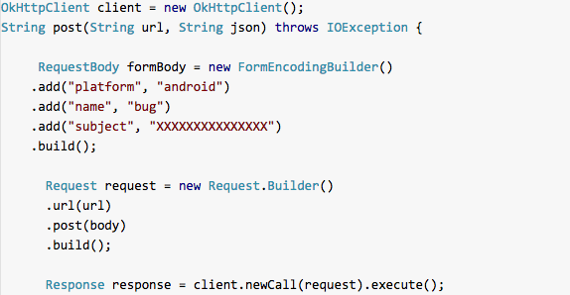
Http POST （FormData）
FormEncodingBuilder 表单构造器
http://www.cniao5.com

Slide 39
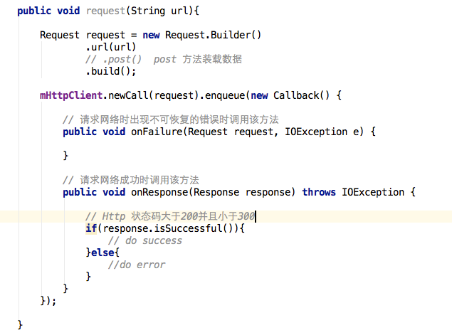
okHttp简单封装

Slide 40
Dialog 控件
https://github.com/d-max/spots-dialog
https://github.com/pnikosis/materialish-progress
https://github.com/lsjwzh/MaterialLoadingProgressBar
https://github.com/drakeet/MaterialDialog

Slide 41
主页商品分类重构

Slide 42
Fresco(FaceBook)
Fresco 介绍
Fresco 使用

Slide 43
Fresco 介绍
github：https://github.com/facebook/fresco
API：http://fresco-cn.org/docs/index.html
Fresco是目前最强大的图片加载组件。
Fresco中设计有一个叫做image pipeline的模块。它负责从网络，从本地文件系统，本地资源加载图片。 为了最大限度节省空间和CPU时间，它含有3级缓存设计（2级内存，1级文件）。
Fresco中设计有一个叫做Drawees模块， 方便地显示loading图，当图片不再显示在屏幕上时，及时地释放内存和空间占用。
Fresco支持Android2.3(API level 9)及其以上系统。

Slide 44
特点-内存管理
一个没有未压缩的图片，即Android中的Bitmap，占用大量的内存。大的内存占用势必引发更加频繁的GC。 在5.0以下，GC将会显著地引发界面卡顿。
在5.0以下系统，Fresco将图片放到一个特别的内存区域。当然，在图片不显示的时候，占用的内存会自动被释放。 这会使得APP更加流畅，减少因图片内存占用而引发的OOM。
给图片分配内存的方式：
Fresco：Ashmem(系统匿名共享内存)
其他：Java Heap

Slide 45
特点-渐进式呈现图片
渐进式的JPEG图片格式已经流行数年了，渐进式图片格式先呈现大致的图片轮廓，然后随着图片下载的继续， 呈现逐渐清晰的图片，这对于移动设备，尤其是慢网络有极大的利好，可带来更好的用户体验。

Slide 46
特点-Gif图和WebP格式
支持加载Gif图，支持WebP格式。

Slide 47
特点-图像的呈现
自定义居中焦点(对人脸等图片显示非常有帮助)。
圆角图，当然圆圈也行。
下载失败之后，点击重现下载。
自定义占位图，自定义overlay, 或者进度条。
指定用户按压时的overlay。

Slide 48
特点-图像的加载
Fresco的image pipeline设计，允许用户在多方面控制图片的加载：
为同一个图片指定不同的远程路径，或者使用已经存在本地缓存中的图片。
先显示一个低解析度的图片，等高清图下载完之后再显示高清图。
加载完成回调通知。
对于本地图，如有EXIF缩略图，在大图加载完成之前，可先显示缩略图。
缩放或者旋转图片。
处理已下载的图片。
WebP支持。

Slide 49
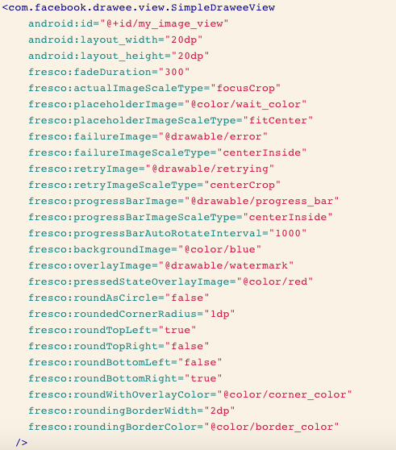
SimpleDraweeView

Slide 50
SimpleDraweeView属性说明
android:layout_width="20dp"
// 不支持wrap_content， 如果要设置宽高比, 需要在Java代码中指定setAspectRatio(float ratio);
android:layout_height="20dp"
  // 不支持wrap_content

Slide 51
SimpleDraweeView属性说明
fresco:placeholderImage="@color/wait_color"
// 下载成功之前显示的图片
fresco:placeholderImageScaleType="fitCenter"
// 设置图片缩放. 通常使用focusCrop,该属性值会通过算法把人头像放在中间

Slide 52
SimpleDraweeView属性说明
fresco:failureImage="@drawable/error"
// 加载失败的时候显示的图片
fresco:failureImageScaleType=“centerInside"
// 设置图片缩放

Slide 53
SimpleDraweeView属性说明
fresco:retryImage="@drawable/retrying"
// 加载失败,提示用户点击重新加载的图片(会覆盖failureImage的图片)
fresco:retryImageScaleType="centerCrop"

Slide 54
SimpleDraweeView属性说明
// 是不是设置圆形方式显示图片
fresco:roundAsCircle="false"
// 圆角设置
fresco:roundedCornerRadius="1dp"
fresco:roundTopLeft="true"
fresco:roundTopRight="false"
fresco:roundBottomLeft="false"
fresco:roundBottomRight="true"
fresco:roundWithOverlayColor="@color/corner_color"
fresco:roundingBorderWidth="2dp"
fresco:roundingBorderColor="@color/border_color"

Slide 55
Fresco使用
基本使用
渐进式加载图片
多图请求
事件监听

Slide 56
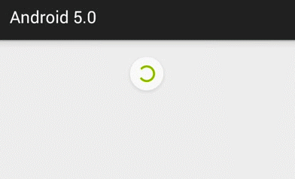
SwipeRefreshLayout

Slide 57
Adapter 封装
数据使用泛型
数据绑定通过实现抽象方法来实现
3.ViewHolder中的View成员变量转而通过view数组来实现
4.基类里面提供常用的方法

Slide 58
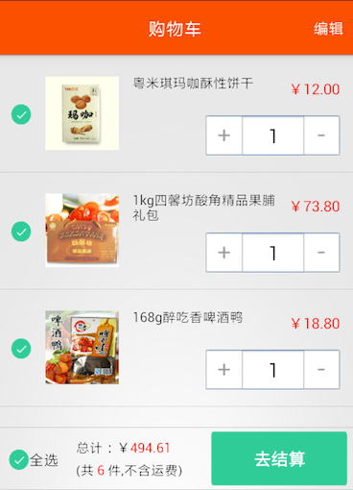
自定义数字加减控件
输入框只能是数字，且不能通过键盘输入
通过加减按钮操作数字
3.监听加减按钮
4.数字有最小值和最大值的限制
4.自定义属性

Slide 59
购物车数据存储器
数据存储在本地（用什么方式存储？为什么要存储）
提供put ,update,delete,getAll() 方法
3.put 数据时如购物车中存在相同产品则数量加1

Slide 60
分页工具封装（封装原则）
公共的东西抽出来
变化的东西有调入者传入
3.提供简洁的API

Slide 61
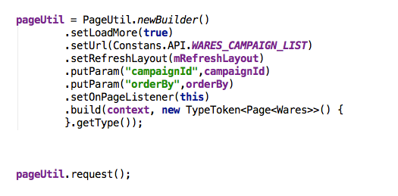

Slide 62
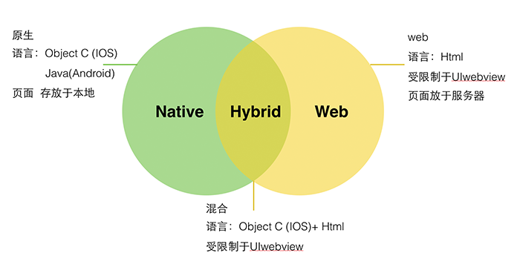
Web App、Hybrid App、 Native App

Slide 63
Web APP
Web App 指采用Html5语言写出的App，不需要下载安装。类似于现在所说的轻应用。生存在浏览器中的应用，基本上可以说是触屏版的网页应用。
优点
（1）开发成本低，
（2）更新快，
（3）更新无需通知用户，不需要手动升级，
（4）能够跨多个平台和终端。
缺点：
（1）临时性的入口
（2）无法获取系统级别的通知，提醒，动效等等
（3）用户留存率低
（4）设计受限制诸多
（5）体验较差

Slide 64
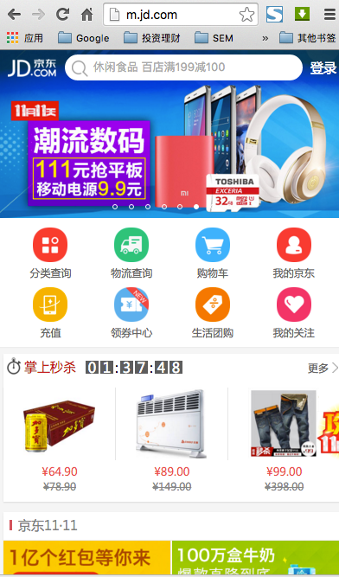
http://m.jd.com

Slide 65
Hybrid APP
Hybrid APP指的是半原生半Web的混合类App。需要下载安装，看上去类似Native App，但只有很少的UI Web View，访问的内容是 Web 。
Hybrid App 极力去打造类似于Native App 的体验，但仍受限于技术，网速，等等很多因素。尚不完美。

Slide 66
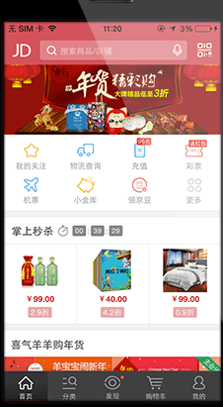
Hybrid APP

Slide 67
Native APP
Native APP 指的是原生程序，一般依托于操作系统，有很强的交互，是一个完整的App，可拓展性强。需要用户下载安装使用。
优点：
（1）打造完美的用户体验
（2）性能稳定
（3）操作速度快，上手流畅
（4）访问本地资源（通讯录，相册）
（5）设计出色的动效，转场，
（6）拥有系统级别的贴心通知或提醒
（7）用户留存率高
缺点：
（1）开发成本高（不同平台有不同的开发语言和界面适配）
（2）维护成本高（例如一款App已更新至V5版本，但仍有用户在使用V2， V3， V4版本，需要更多的开发人员维护之前的版本）
（3）更新缓慢，根据不同平台，提交–审核–上线 等等不同的流程，需要经过的流程较复杂

Slide 68
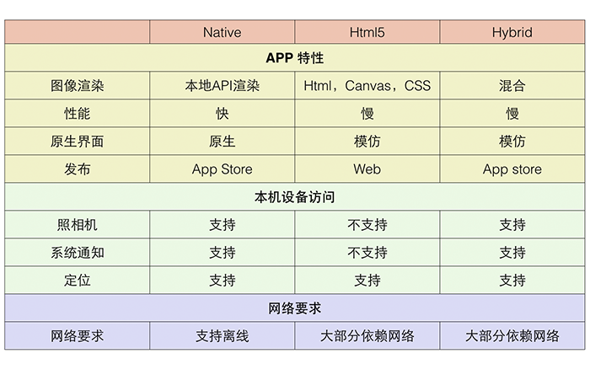
Web App、Hybrid App、 Native App技术特性

Slide 69
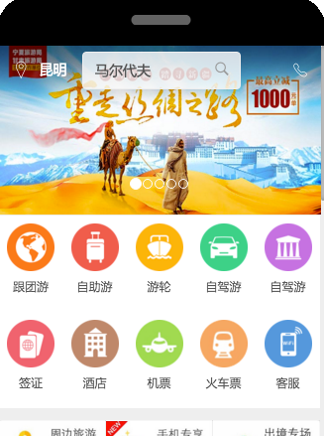
WebView
HTML
=
+

Slide 70
Android与HTML交互
Android与HTML交互有2种情况
Android 调用 HTML
2.HTML 调用 Android

Slide 71
步骤
1.设置允许执行JS脚本：
  webSettings.setJavaScriptEnabled(true);
2.添加通信接口
  webView.addJavascriptInterface(Interface,”InterfaceName”)
3. JS调用Android
  InterfaceName.MethodName
4. Android调用JS
  webView.loadUrl("javascript:functionName()");

Slide 72
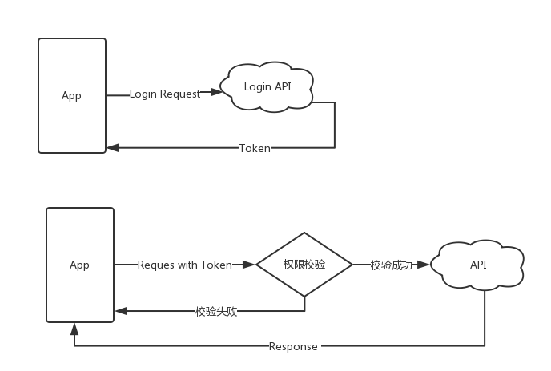
API权限验证

Slide 73
校验失败
401：token 丢失
402：token 错误
403： token 过期

Slide 74
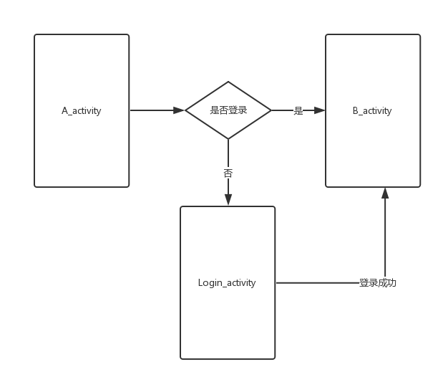
APP 登录拦截

Slide 75
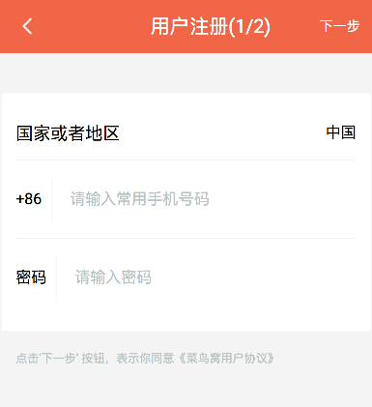
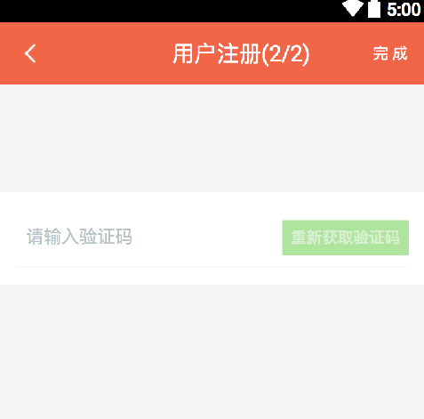
用户注册

Slide 76
支付SDK集成
支付宝
2.微信支付
3.百度钱包
4.网银支付（易宝）
5.第三方聚合支付
1）ping++ : https://pingxx.com
2) Bmob : http://www.bmob.cn

Slide 77
完结篇
为什么要录制这个课程
花2个月时间录制课程
完全按照公司实战项目规划
关于菜鸟商城的故事
大家的成长和进步
谢谢大家对菜鸟窝的支持
QQ：284482747

